Slide 1
Clipping

Slide 2
b. Triangle Strips
Idéia fundamental: minimizar volume de vértices e consequentemente, minimizar cálculos de iluminação, normais, clipping, etc.

Slide 3
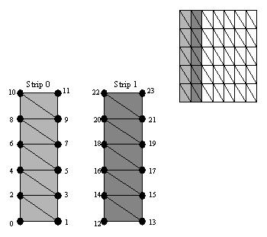
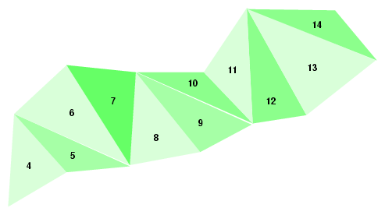
Triangle Strips
Strips: É possível descrever um triângulo com menos de 3 vértices?
Problema
Para n triângulos, n+2 vértices
Cada Triangulo: Vi, Vi+1, Vi+2

Slide 4
Triangle Strips
Problema

Slide 5
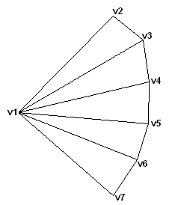
Triangle Fans
Cada Triangulo: V1, Vi+1, Vi+2

Slide 6

c. Métodos de Culling

Slide 7
Culling
Estrutura de Dados
- Estágio do Culling
- Gargalo de Culling
Polígonos
visíveis
Polígonos
não visíveis
Polígonos
visíveis
Polígonos
não visíveis
Polígonos
visíveis
Polígonos
não visíveis
aplicação
geometria
rasterização
Polígonos
visíveis
Polígonos
não visíveis
Polígonos
visíveis
Polígonos
não visíveis
Polígonos
visíveis
Polígonos
visíveis
Polígonos
não visíveis
Polígonos
visíveis
Polígonos
visíveis

Slide 8
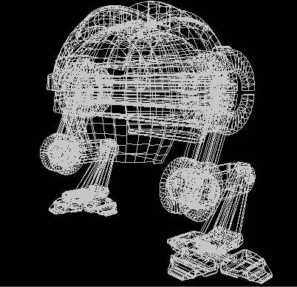
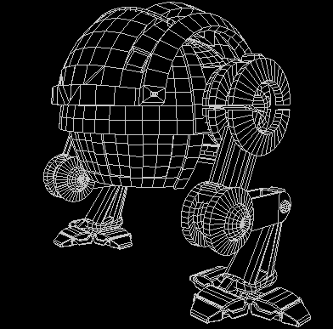
Backface Culling
METALmorphosis
METALmorphosis
Estágio de Aplicação x Estágio de Geometria

Slide 9
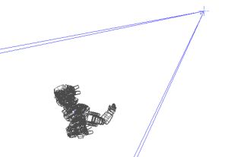
Culling baseado em estruturas hierárquicas
Campo de Visão
Bounding Volumes

Slide 10
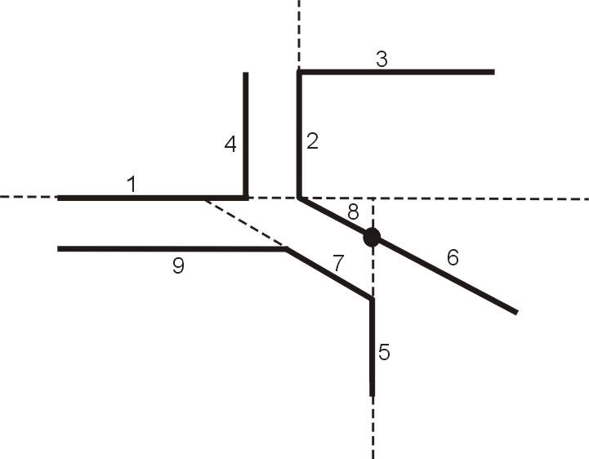
BSPs (poligon Aligned)

Slide 11
BSPs
3
1
4
2
1
2
5
8
6
9
7
4
3
7
6
5
9
8

Slide 12
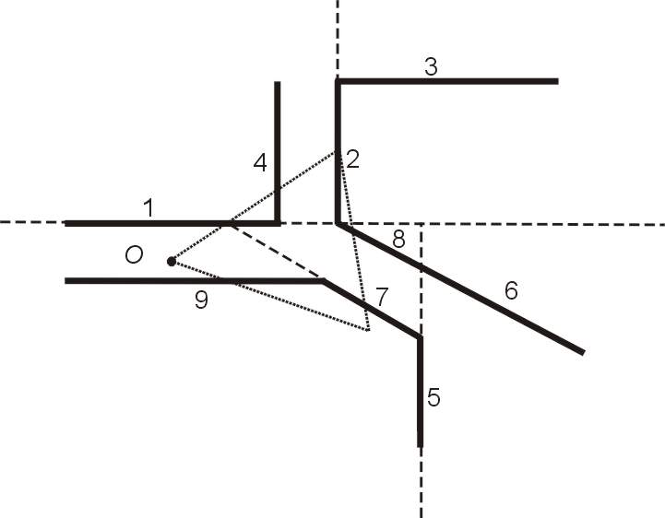
BSPs - Visualização
  Desenha_BSP (O, no_Arvore_BSP)
  Se (no_Arvore_BSP é folha)
  Plota_Poligono (no_Arvore_BSP)
  Senão
  Testa de que lado O está em relação ao plano de no_arvore_BSP
  Se O estiver à direita do plano
  Desenha_BSP (O, no_Arvore_BSP -> esquerda)
  Plota_Poligono (no_Arvore_BSP)
  Desenha_BSP (O, no_Arvore_BSP -> direita)
  Se O estiver à esquerda do plano
  Desenha_BSP (O, no_Arvore_BSP -> direita)
  Plota_Poligono (no_Arvore_BSP)
Desenha_BSP (O, no_Arvore_BSP -> esquerda)

Slide 13



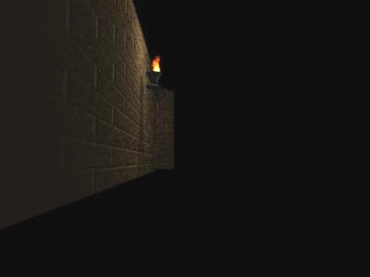
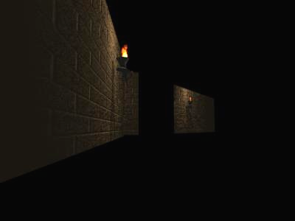
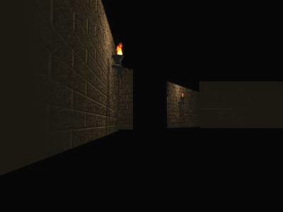
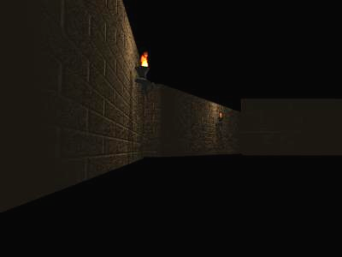
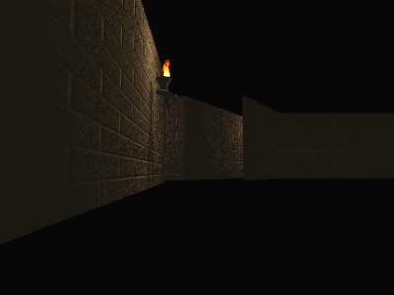
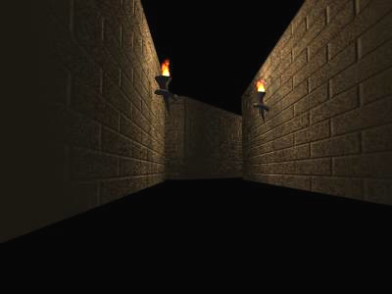
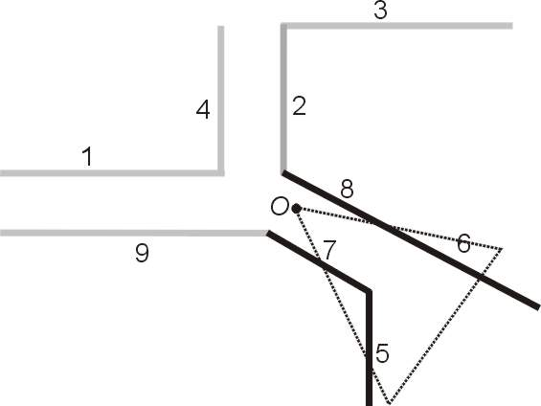
BSPs - Visualização
1
2
5
4
3
7
6
9
8

Slide 14
BSPs - exercício
5
4
6
1
7
2
15
14
16
3
8
13
12
9
10
11

Slide 15
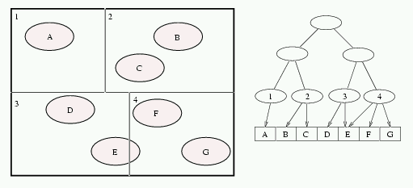
Binary Space Partition
p1
p2
p2
p3
p1
p3

Slide 16
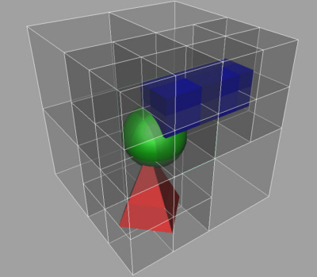
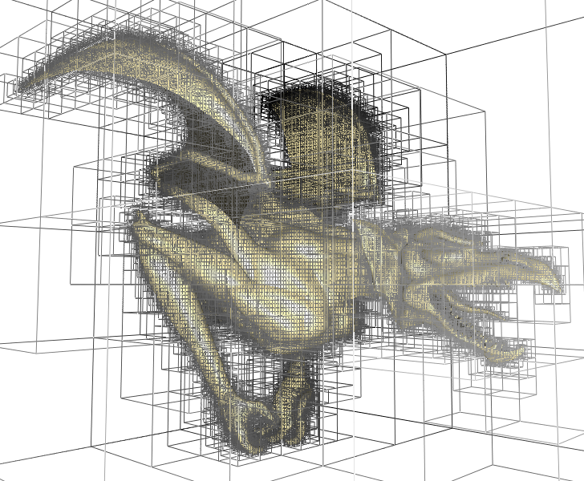
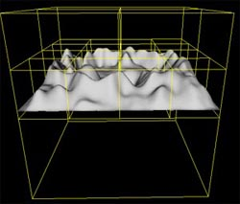
Octree – Estrutura Hierárquica

Slide 17
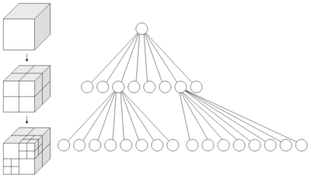
Octree – Estrutura Hierárquica

Slide 18
Octree – critérios de parada
Via objetos inteiros

Slide 19
Octree – critérios de parada
Via clip de objetos / polígonos

Slide 20
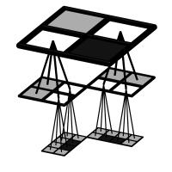
Quadtree

Slide 21
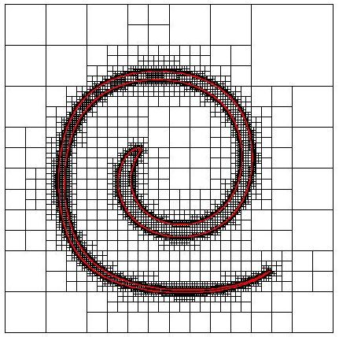
Quadtree

Slide 22
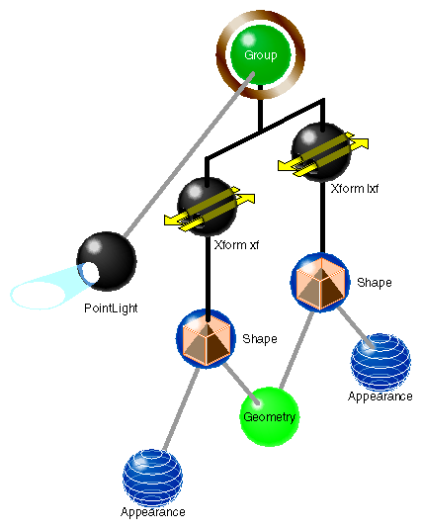
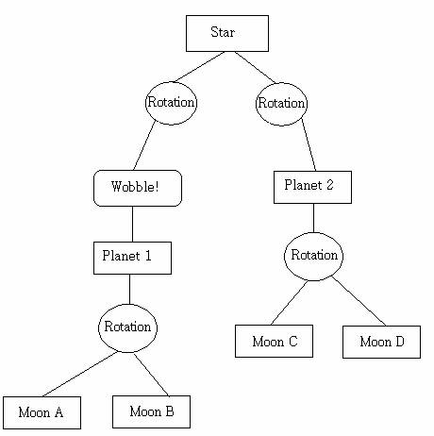
Scene Graphs

Slide 23
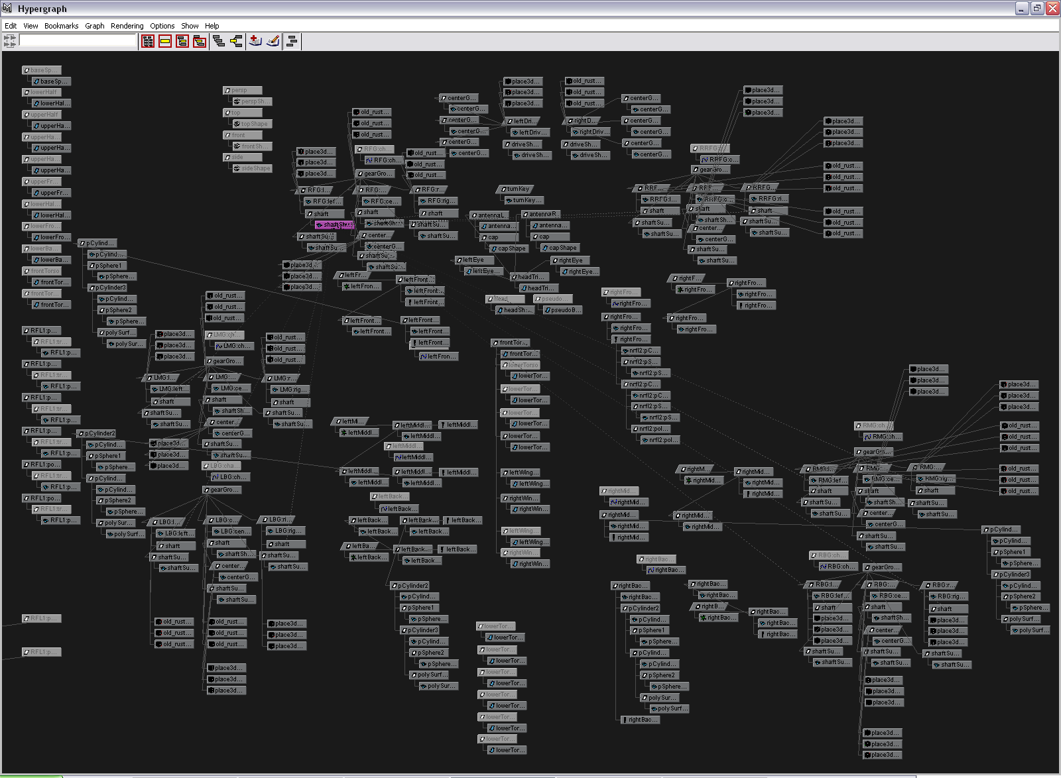
Scene Graphs

Slide 24
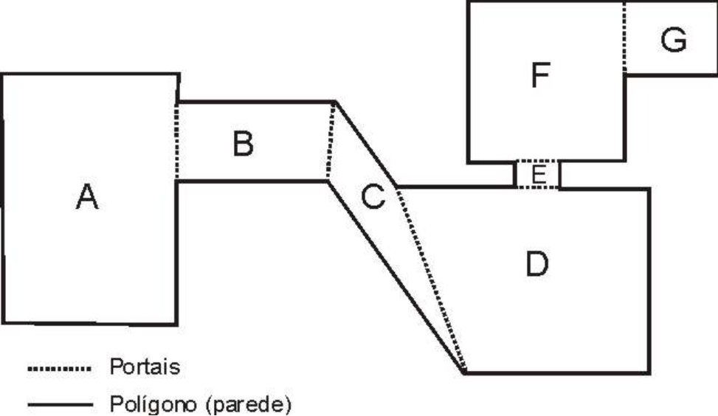
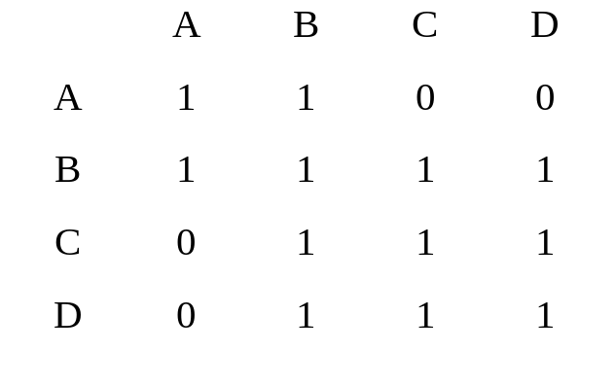
Portais
PVS

Slide 25
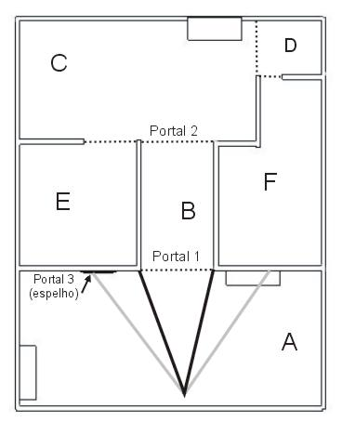
Portais - Visualização
Render (Celula* celula, Camera* camera, View* view)
{
Para todos os polígonos da celula onde se encontra o observador faça
    Se o polígono não é portal então
      Plote o polígono clipado para a tela
    Senão
      Crie um novo view utilizando o portal e o view corrente
render (célula_vizinha, camera, novo_view)
}
1) Qual a condição de parada da recursão?
2) Onde entram as PVS nesta história?

Slide 26
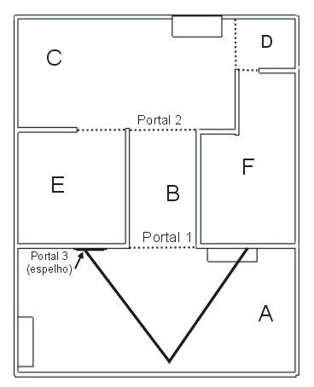
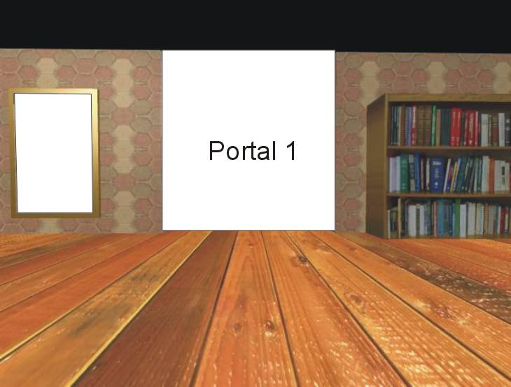
Portais - Visualização

Slide 27
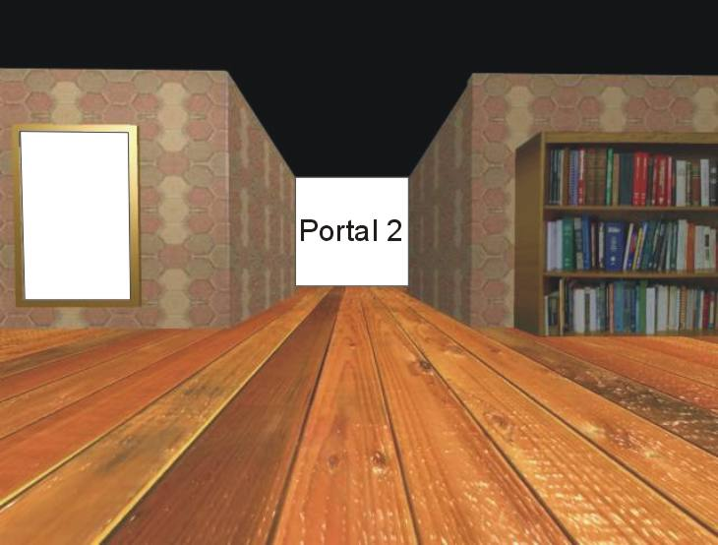
Portais - Visualização

Slide 28
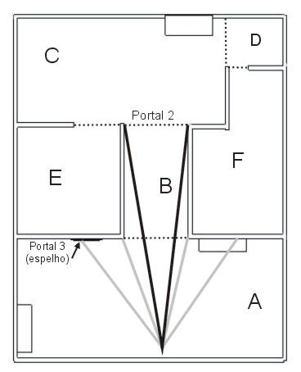
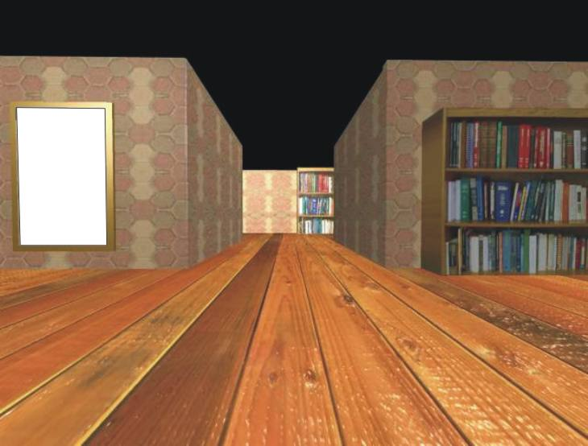
Portais - Visualização

Slide 29
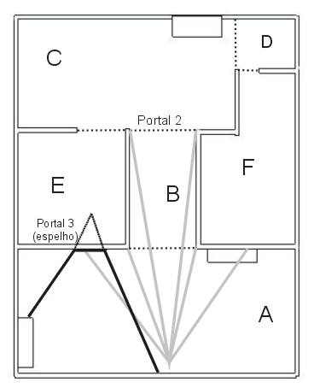
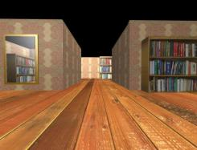
Portais - Visualização

Slide 30
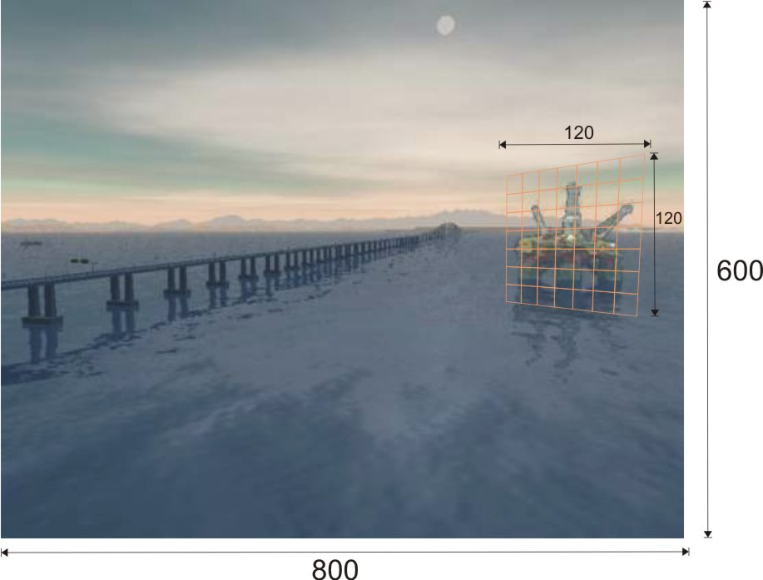
Impostores

Slide 31
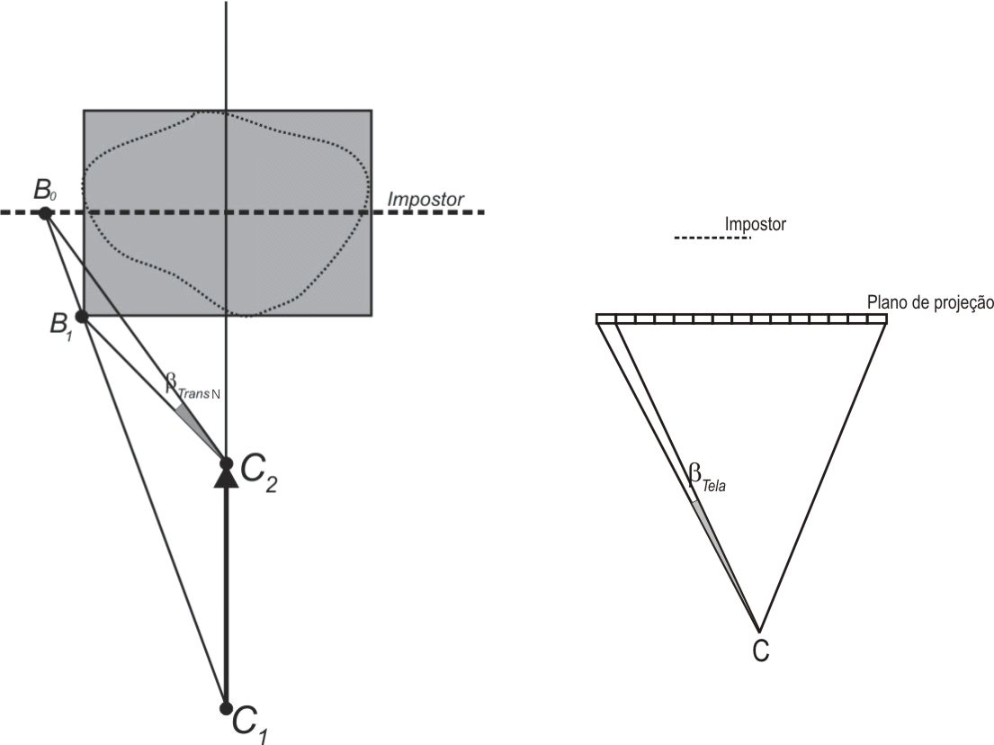
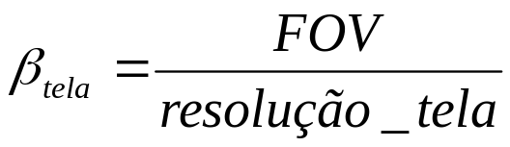
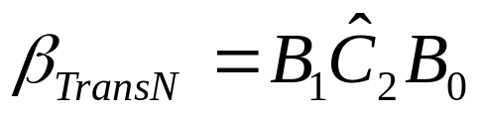
Impostores – medida de erro
sempre que β_{transN} >β_{tela} deve-se considerar o refinamento do impostor

Slide 32
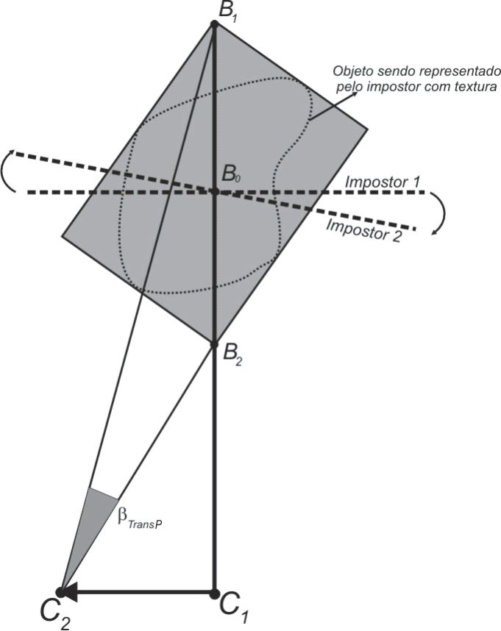
Impostores – medida de erro
sempre que β_{transP} >β_{tela} deve-se considerar o refinamento do impostor

Slide 33

Algoritmo de Z-Buffer

Slide 34
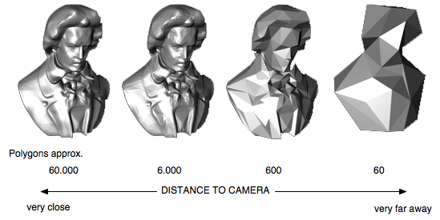

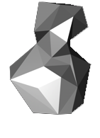
d. Level of Details
Idéia fundamental: simplificar modelos de acordo com distância

Slide 35


d. LOD Switching
Efeito de Popping

Slide 36
d. LOD Switching
1) Geometrias Discretas de LOD
- Permite indexação direta de triângulos pela DMA
(Direct Memory Access)

Slide 37
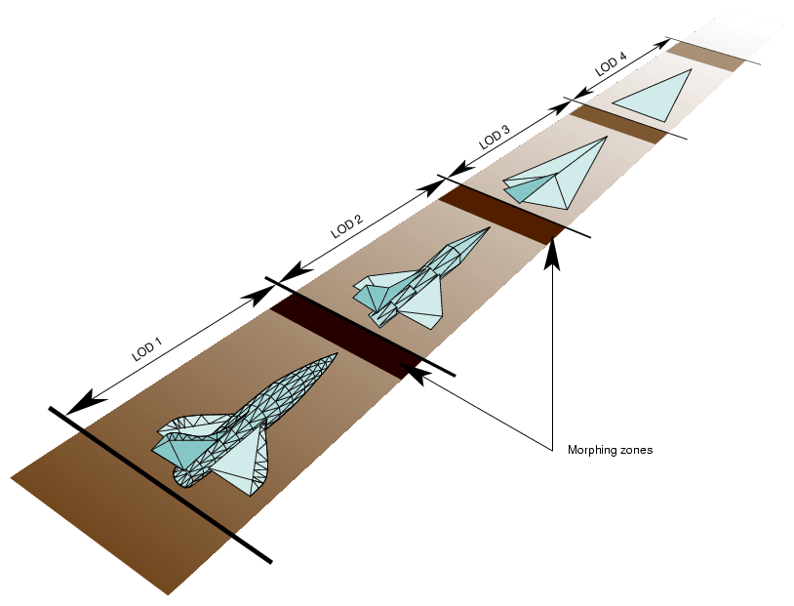
d. LOD Switching
2) Blend LODs
- 2 etapas de rendering
- Z Buffer desligado para o LOD original
- Encarecimento do Pipeline

Slide 38
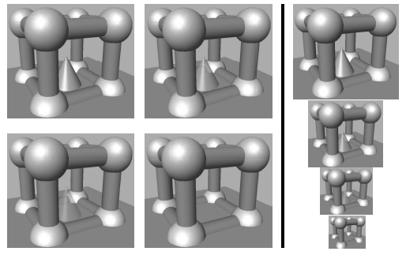

d. LOD Switching
2) Alpha LODs
- Objeto vai desaparecendo gradativamente
- Alpha aumenta `a medida que camera se afasta

Slide 39
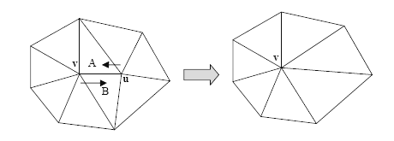
d. LOD Switching
2) Continuous LODs (CLOD)
- Redução Dinâmica
- Problemas: desconhecimento dos modelos,
recuperação, dificuldade de lidar com strips,
problemas com texturas
Algumas arestas são selecionadas
De acordo com critérios, os vértices podem ser animados de forma a colapsarem
Quando dois vértices estão muito próximos, ocorre um colapso e novos polígonos surgem
Muito útil para terrenos

Slide 40
d. LOD Selection
Análise da Benefit Function

Slide 41
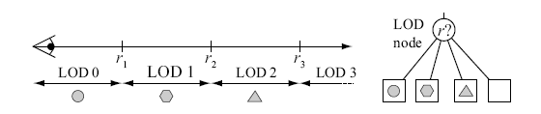
d. LOD Selection
Range Based

Slide 42
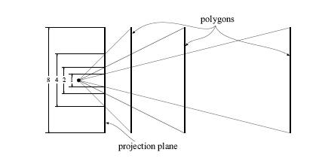

d. LOD Selection
Projected Area-Based
p: área projetada
n: distância do observador ao plano de projeção
r: raio da bounding sphere
d: vetor observador normalizado
c: centro do bounding sphere
v: posição do observador
d.(c – v): projeção do centro da esfera ao vetor de observador -> distância ao
vetor de observação

Slide 43
d. LOD Selection
Outros métodos:
Importância de um objeto
Focus based Selection
Motion Based Selection
Polygon Budget

Slide 44
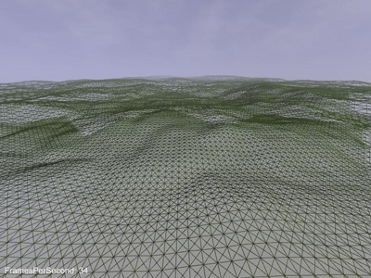
d. LOD em terrenos
Problema: ordem grande de magnitude: ex. 1m a 100000m
Tratamento Força Bruta

Slide 45
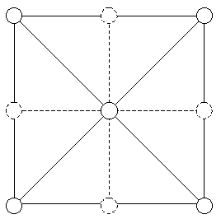
d. LOD em terrenos

Slide 46
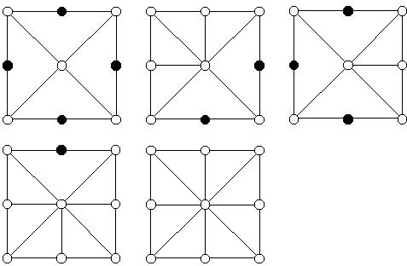
d. LOD em terrenos

Slide 47

d. LOD em terrenos

Slide 48

d. LOD em terrenos

